Slide 1
Общественный совет города Алматы
Отчет о деятельности за 9 месяцев 2024 года

Slide 2
ОБЕСПЕЧЕНИЕ ДЕЯТЕЛЬНОСТИ ОБЩЕСТВЕННОГО СОВЕТА
Количественные результаты в разрезе форм обеспечения работы
За 9 месяцев 2024 года на рассмотрение всего поступило:
Рассмотрено за отчетный период
495 469
Входящих обращений* Ответов
(*от физических и юридических лиц, а также гос. органов)
85
Проектов нормативно-правовых актов
На заседаниях (в том числе расширенных) Общественного совета и его комиссиях обсуждались проекты программ администраторов бюджетных программ, проекты стратегических планов и отчеты государственных органов о достижении целевых индикаторов.

Slide 3
РАЗДЕЛ I. ДЕЯТЕЛЬНОСТЬ ЗА ОТЧЕТНЫЙ ПЕРИОД
В разделе представлена обобщенная информация о работе Общественного совета города Алматы и ее членов по основным направлениям деятельности комиссий Общественного совета

Slide 4
ОБЩЕСТВЕННЫЕ СЛУШАНИЯ

Slide 5
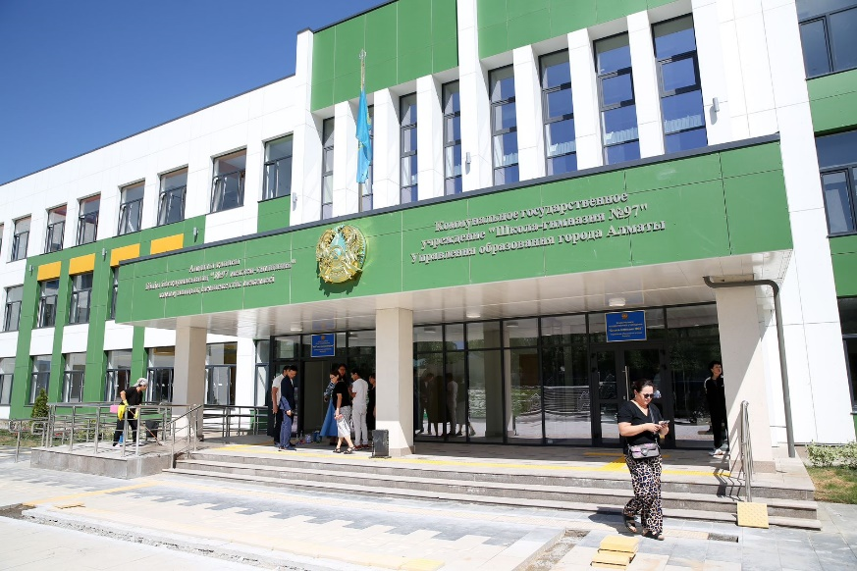
ОБЩЕСТВЕННЫЙ МОНИТОРИНГ за 9 мес. проведено 28 мероприятий
Комиссией 5 Общественного совета г. Алматы проведен, ставший уже ежегодным, мониторинг готовности образовательных учреждений к учебному году, и еще 7 мониторингов в сфере деятельности комиссии.

Slide 6
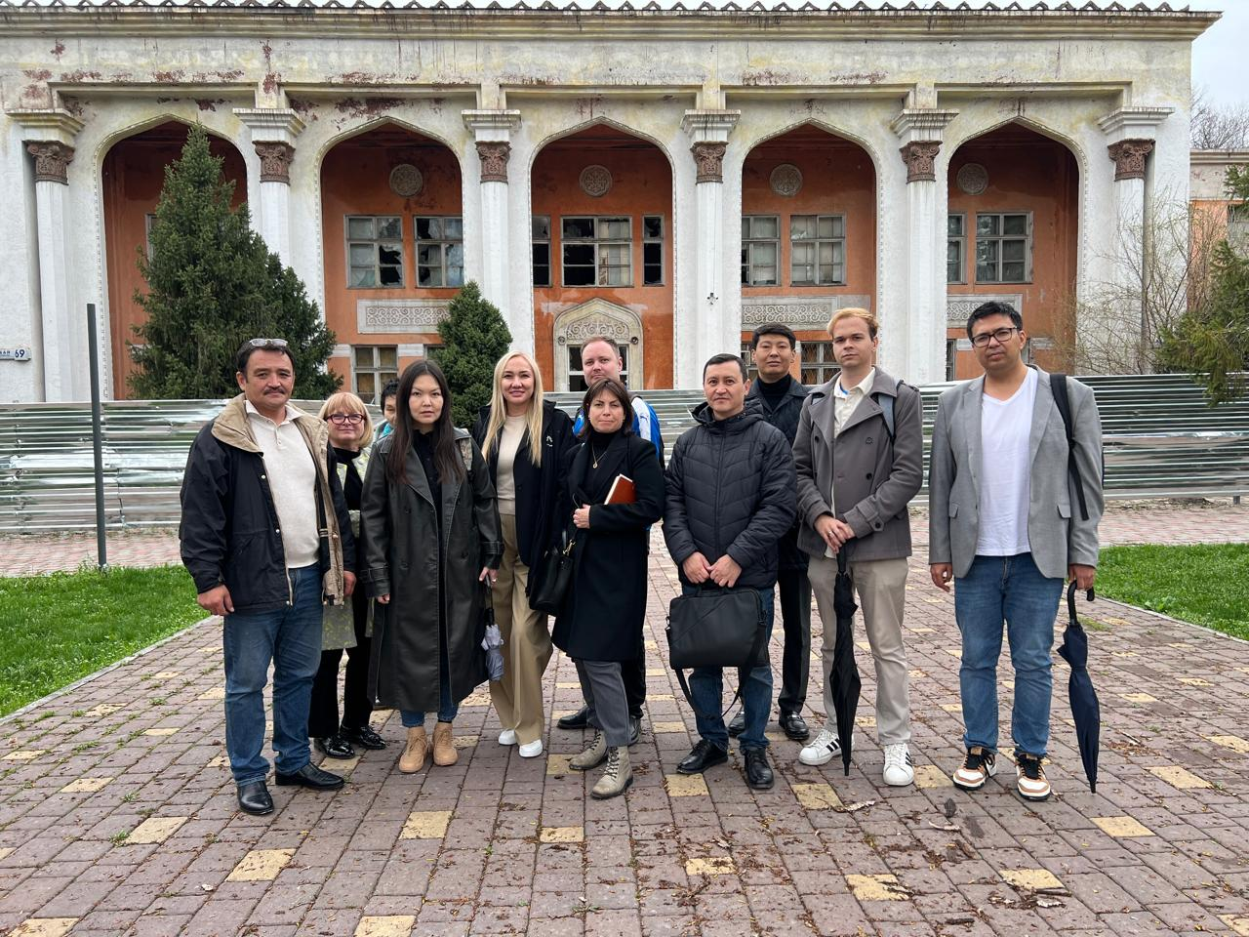
ОБЩЕСТВЕННЫЙ МОНИТОРИНГ
С апреля текущего года мониторинговой группой Комиссии №3 Общественного совета города Алматы был проведен осмотр многих зданий - памятников архитектуры города, в том числе Театра для детей и юношества имени Н. Сац, Казахского национального театра драмы им. М.Ауэзова, здания бывшей больница Турксиба (железнодорожная больница).

Slide 7
ОБЩЕСТВЕННЫЙ МОНИТОРИНГ
19.04.2024 в рамках мониторинга прошла встреча членов и экспертов общественного совета города Алматы с руководством ТОО «Бюро по Туризму Алматы»

Slide 8
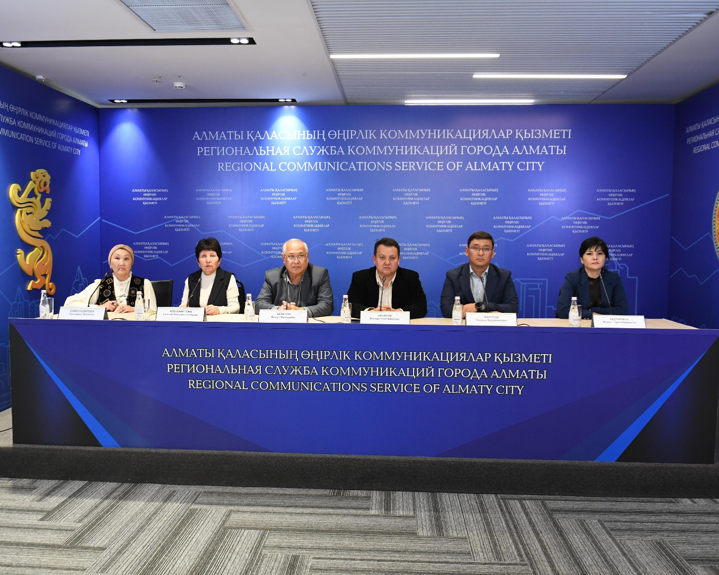
МЕДИЙНОЕ СОПРОВОЖДЕНИЕ РАБОТЫ ОБЩЕСТВЕННОГО СОВЕТА
25 сентября 2024 года в Алматы на площадке Региональной службы коммуникаций прошло обсуждение эффективных механизмов работы общественных советов в регионах.

Slide 9
круглый стол по итогам мониторинга работы программы подушевого финансирования спортивных секций и творческих кружков «Damu Bala»
С июля по сентябрь 2024 года рабочая группа Общественного совета провела мониторинг 52 организаций в 8 районах Алматы. Выявлены нарушения: отсутствие противопожарной сигнализации, доступности для инвалидов, несоответствие ваучеров площадям, использование цокольных этажей, парковок, стоматологий. Также обнаружены неработающие объекты. На программу ежегодно выделяется более 16 млрд тенге.

Slide 10
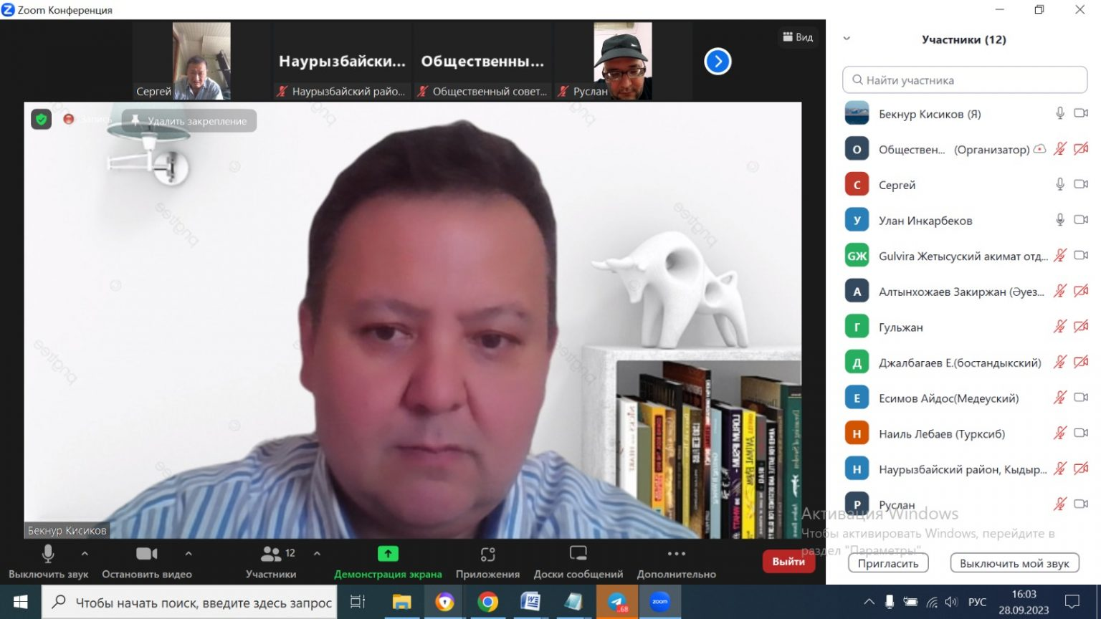
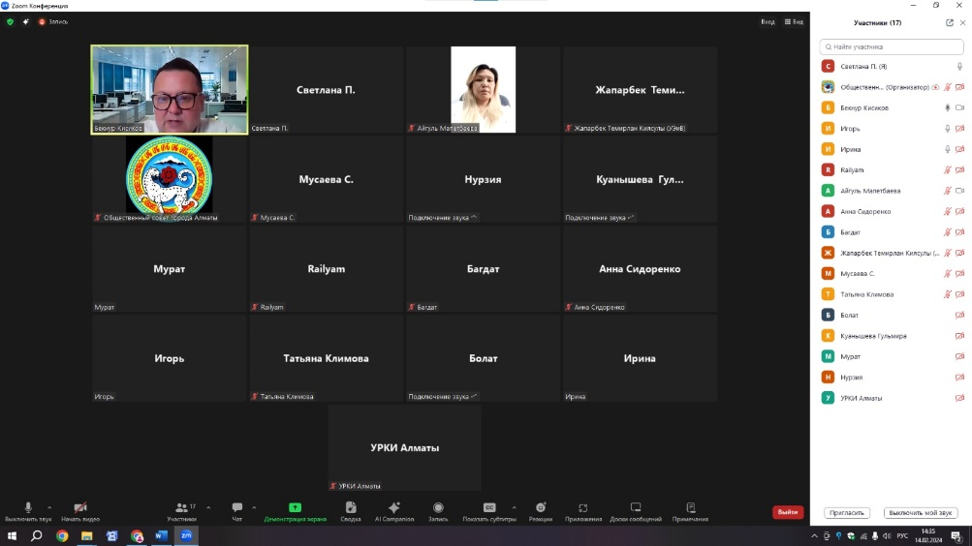
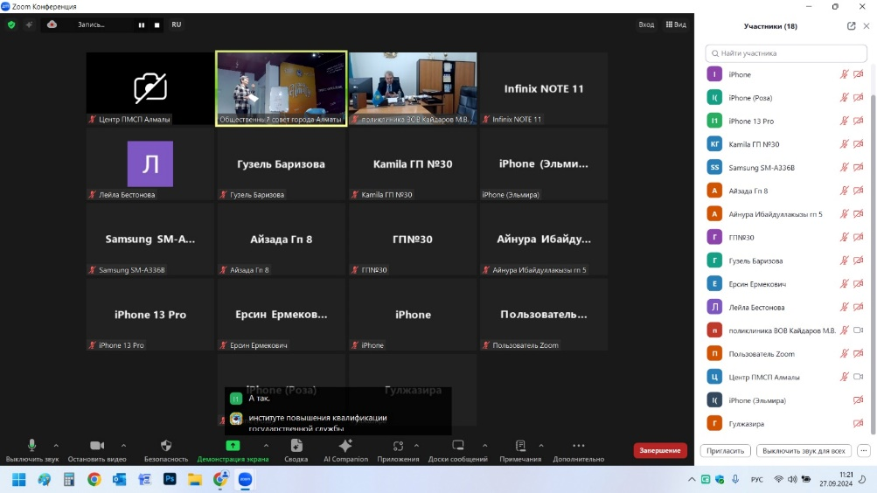
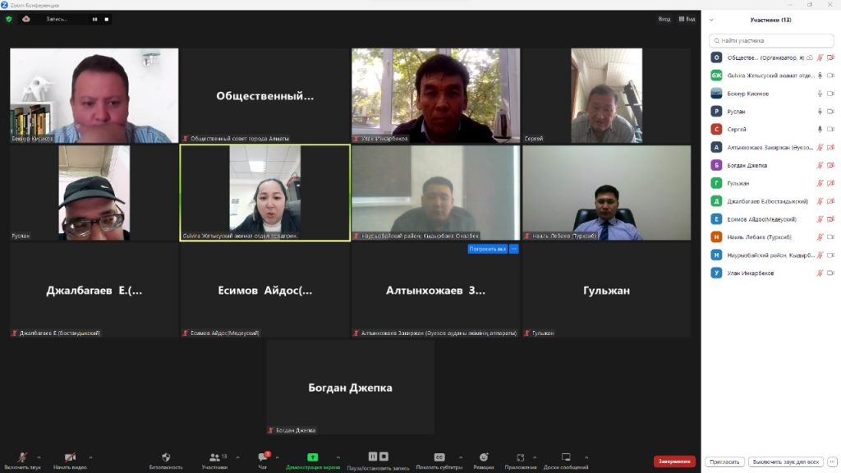
ДИАЛОГОВЫЕ ПЛОЩАДКИ

Slide 11
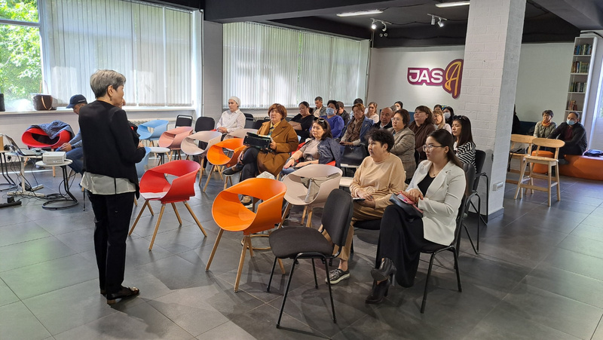
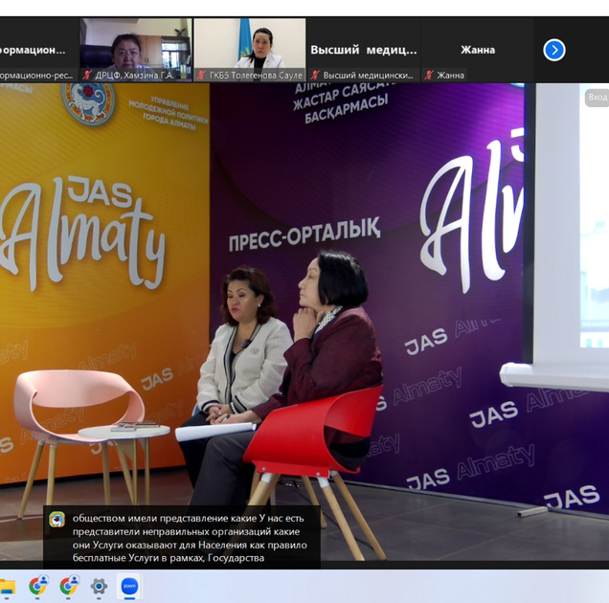
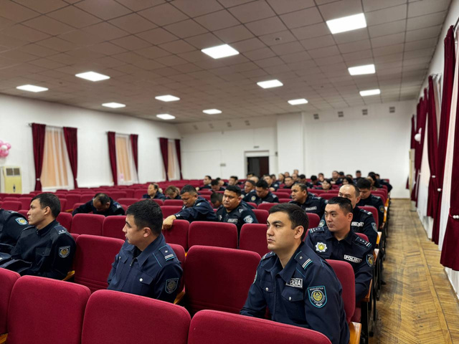
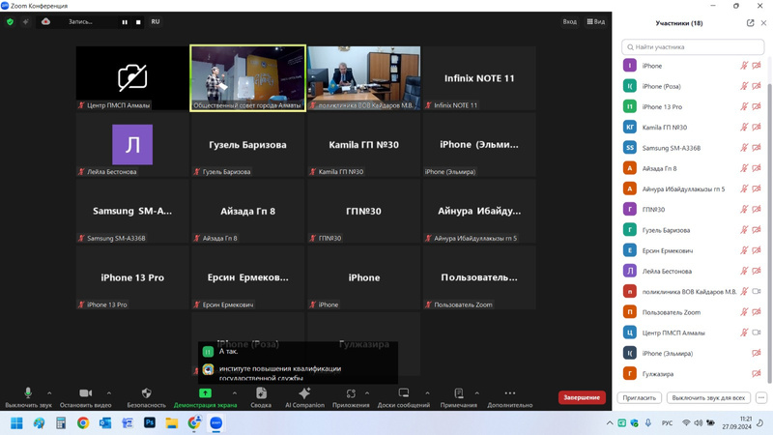
Общее количество участников диалоговых площадок – более 1500 человек.

Slide 12
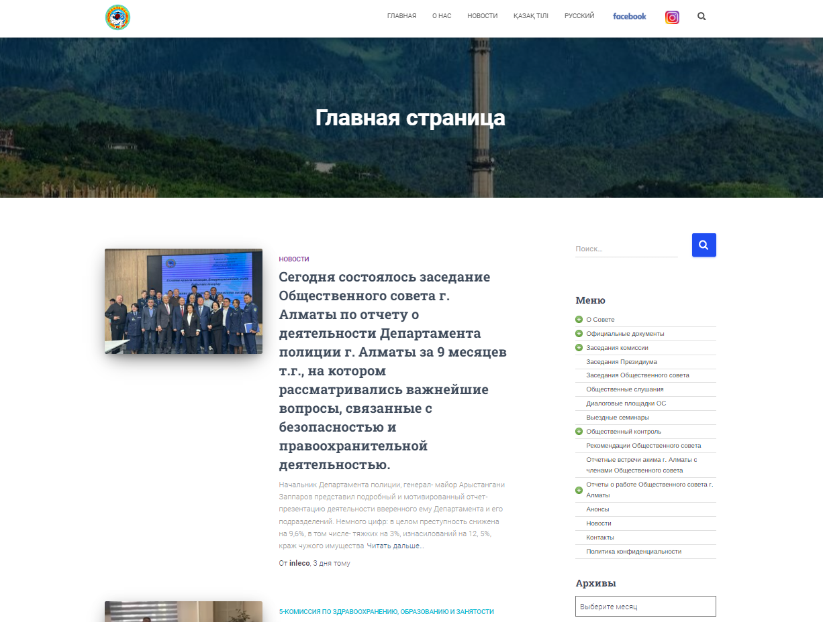
МЕДИЙНОЕ СОПРОВОЖДЕНИЕ РАБОТЫ ОБЩЕСТВЕННОГО СОВЕТА
На сайте Общественного совета опубликовано 304 материала, в соцсетях – 230 (ФБ и Инстаграм), сайте Kazkenes.kz - 17.

Slide 13
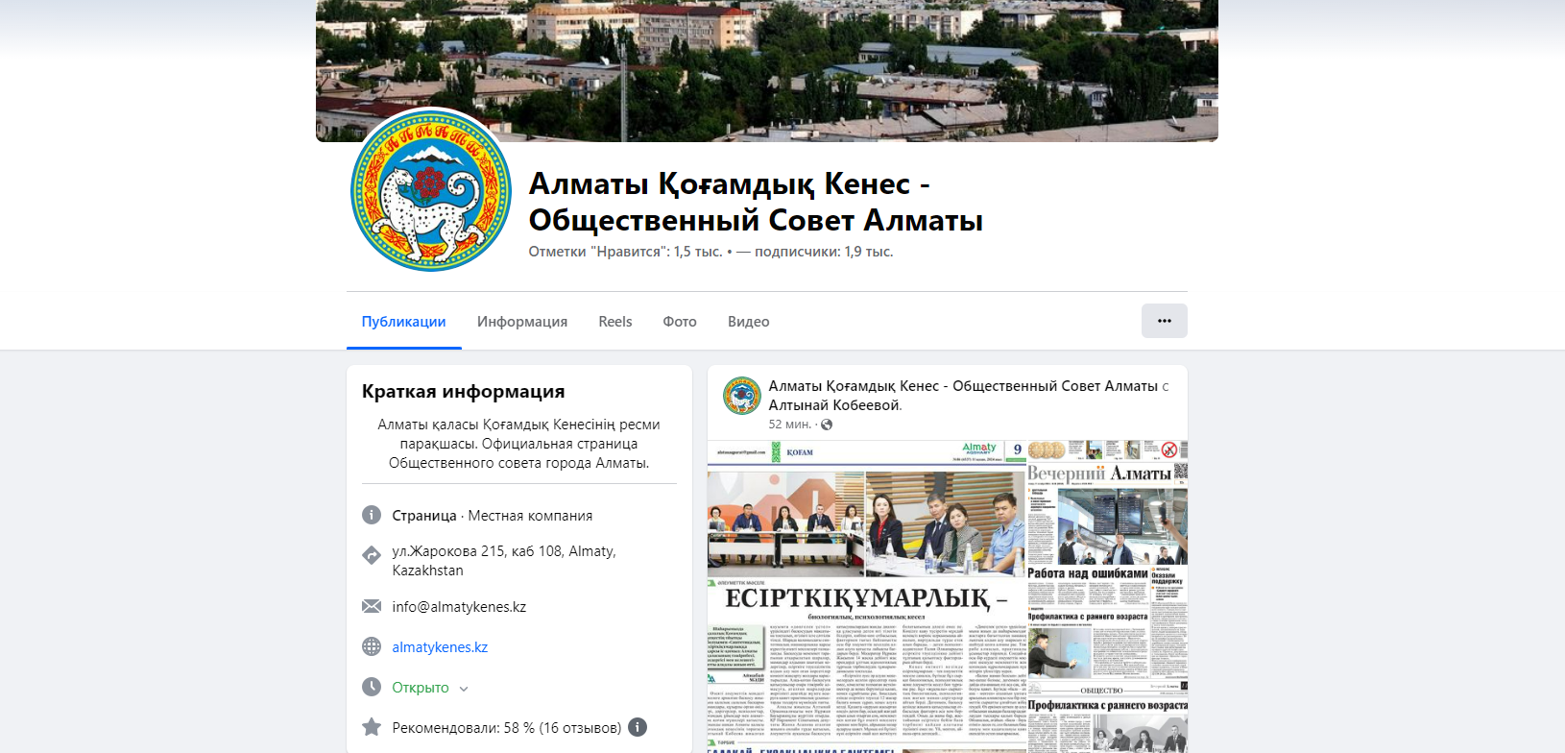
МЕДИЙНОЕ СОПРОВОЖДЕНИЕ РАБОТЫ ОБЩЕСТВЕННОГО СОВЕТА
Страница в Facebook Общественного совета

Slide 14
Выполнение обязательных мероприятий
Мероприятия | Комиссии
 | №1 | №2 | №3 | №4 | № 5
Отчеты управлений акимата | 2 | 5 | 5 | 2 | 3
Отчеты районных акиматов | - | 8 | - | - | -
Отчет Департамента полиции | 1 | - | - | - | -
Отчеты 4 правоохранительных органов по вопросам прав человека | - | - | - | - | -
Обсуждение планов развития подведомственных организаций | 0 | 3 | 0 | 1 | 17
Экспертиза НПА | 38 | 8 | 6 | 14 | 18

Slide 15
Выполнение инициативных мероприятий
Мероприятия | Комиссии
 | №1 | №2 | №3 | №4 | № 5
Общественные слушания | 1 | 0 | 0 | 0 | 0
Общественный мониторинг | 6 | 13 | 9 | 1 | 8
Отправлено писем | 89 | 184 | 78 | 47 | 97
Круглые столы, диалоговые площадки, расширенные заседания | 8 | 1 | 4 | 2 | 6
Встречи с горожанами, обсуждения, встречи с госорганами – на постоянной основе | Проведено 72 диалоговых площадки с участием жителей города в 8-ми районах города. Общее количество принявших участие – более 1500чел.

